Slide 1






VUA TIẾNG VIỆT
Rào/cây táo/ăn/cây sung
1. Sắp xếp những từ đã cho thành một cụm từ có nghĩa
2. Hãy xác định từ đơn và từ phức trong câu mà em vừa sắp xếp được.

Slide 2





I. NGHĨA CỦA TỪ NGỮ
Bài 4 SGK tr.20
Từ | Nghĩa thông thường | Nghĩa trong văn bản
nghèo | chỉ sự thiếu thốn, không có gì cả; trái nghĩa với giàu có | Chỉ khả năng lao động, hoàn thành công việc ở mức kém, đuối sức hơn những người bình thường
mưa dầm sùi sụt | ưa nhỏ, rả rích, kéo dài nhiều ngày không dứt. | Chỉ điệu hát nhỏ, buồn, thê lương.

Slide 3

I. NGHĨA CỦA TỪ NGỮ
Bài 5 tr20
Thành ngữ | Đặt câu
Ăn xổi ở thì | Hoàn cảnh éo le khiến hắn ăn xổi ở thì cho qua ngày.
Tắt lửa tối đèn | Các cụ thường dạy, hàng xóm tắt lửa tối đèn có nhau.
Hôi như cú mèo | Cậu An đi đá bóng về nên người hôi như cú mèo.

Slide 4
I. NGHĨA CỦA TỪ NGỮ
Bài 1 tr26
Công nghiệp hóa | Là quá trình chuyển đổi, nâng cao tỉ trọng phát triển ngành công nghiệp trong toàn bộ các ngành kinh tế
Đô thị hóa | Là sự mở rộng của đô thị, tính theo tỉ lệ phần trăm giữa số dân đô thị trên tổng số dân
Biến hóa | Thay đổi

Slide 5
I. NGHĨA CỦA TỪ NGỮ
Bài 2 tr26
Từ | Đặt câu
Đơn điệu | Hôm nay, cô ấy mặc chiếc váy khá đơn điệu.
Kiên nhẫn | Trong mọi tình huống, anh ấy luôn kiên nhẫn.
Cốt lõi | Một trong những giá trị cốt lõi của lớp chúng ta là tinh thần trách nhiệm.

Slide 6




II. BIỆN PHÁP TU TỪ SO SÁNH
Hai cái răng đen nhánh lúc nào cũng nhai ngoàm ngoạp như hai lưỡi liềm máy làm việc.
1. Trong VD trên, những sự vật nào được so sánh với nhau? Vì sao có thể so sánh như vậy?
2. Việc so sánh các sự việc với nhau như vậy có tác dụng gì?
- Sự vật được miêu tả sinh động, hấp dẫn.
- Làm nổi bật độ sắc nhọn của những chiếc răng Dế Mèn, tô đậm sức cường tráng của cậu
- Hai cái răng đen nhánh - hai lưỡi liềm máy
- Hai sự vật có nét tương đồng: chỉ sự sắc nhọn

Slide 7


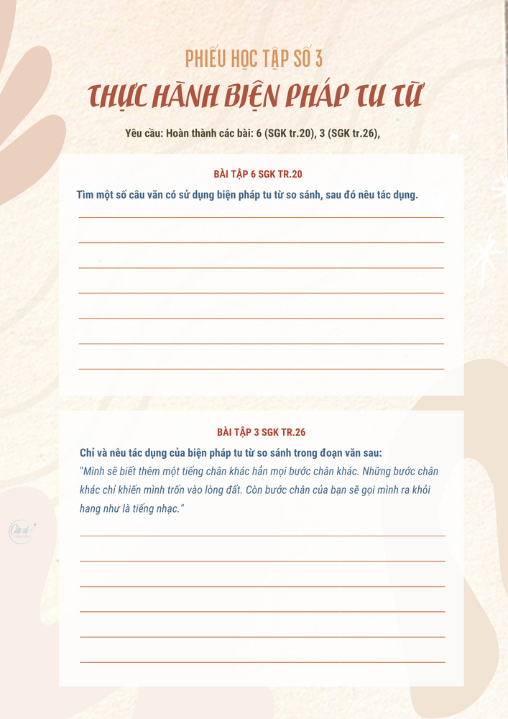

III. BIỆN PHÁP TU TỪ SO SÁNH
1. Đặc điểm
- Khái niệm: so sánh là đối chiếu sự vật, sự việc, hiện tượng này với sự vật, sự việc, hiện tượng khác có nét tương đồng để tăng sức gợi hình, gợi cảm cho sự diễn đạt.
- Tác dụng: tăng sức gợi hình, gợi cảm cho sự diễn đạt.
2. Thực hành
Yêu cầu
Thực hiện bài 6 tr 20 và bài 3 tr26

Slide 8

II. BIỆN PHÁP TU TỪ SO SÁNH
2. Thực hành
Bài 6 tr20
Những ngọn cỏ gẫy rạp, y như có nhát dao vừa lia qua. | Các từ láy đã góp phần khắc họa hình ảnh khỏe khoắn, cường tráng, tràn đầy sức sống của Dế Mèn; đồng thời giúp người đọc hình dung rõ về nhân vật
Hai cái răng đen nhánh, lúc nào cũng nhai ngoàm ngoạp như hai lưỡi liềm máy làm việc.

Slide 9





IV. Vận dụng
Mở đoạn (1 câu) | Nêu ấn tượng chung về nhân vật
Thân đoạn (3-5 câu) | - Hoàn cảnh sống của nhân vật - Tính cách, phẩm chất của nhân vật
Kết đoạn (1 câu) | Bài học, ý nghĩa rút ra từ nhân vật
Đề bài: Viết đoạn văn khoảng 5-7 câu trình bày cảm nhận của em về nhân vật hoàng tử bé hoặc nhân vật cáo, trong đoạn văn có sử dụng ít nhất 2 từ ghép, 2 từ láy.

